Slide 1

Система мониторинга повторных обращений граждан по цифровым вопросам
Веб-приложение для учёта и анализа обращений
ЛУГОВКИН КОНСТАНТИН · ГРУППА 1ИП-17-25

Slide 2
АКТУАЛЬНОСТЬ
Проблема, цель и задачи
Проблема
Задачи проекта
Отсутствие инструмента для отслеживания повторных обращений ведёт к снижению качества госуслуг и росту недовольства граждан.
01
Проектирование базы данных
Цель
02
Разработка веб-системы для автоматического выявления повторных обращений и анализа их причин.
Реализация CRUD-операций
03
Фильтрация и пагинация
04
Аналитические отчёты
05
Тестирование системы

Slide 3


ТЕХНОЛОГИИ
Технологический стек и архитектура
Python + Flask
SQLite
Серверная логика и маршрутизация запросов
Лёгкая реляционная база данных
Bootstrap 5
Chart.js
Адаптивный интерфейс и компоненты UI
Интерактивные графики и визуализация данных
Data Layer
Business Logic
SQLite реляционная база данных
Presentation
Flask на Python, маршрутизация
Bootstrap 5 UI в браузере
Трёхуровневая архитектура обеспечивает чёткое разделение ответственности и упрощает поддержку системы.

Slide 4

БАЗА ДАННЫХ
Структура данных и ключевой функционал
ER-диаграмма: 6 таблиц
Пользователи
Обращения
Операторы и исполнители
Центральная таблица заявок
Автоматическое определение повторности
Причины повторов
Система анализирует обращения по связке гражданин + категория и автоматически помечает повторные записи в колонке «Тип».
ER-диаграмма: 6 таблиц
Граждане
Метки для повторных обращений
Информация о заявителях
Статусы обращений
Статусы
Категории
Состояние обработки записи
Классификация обращений
Новое
В работе
На проверке
Решено
Отклонено

Slide 5
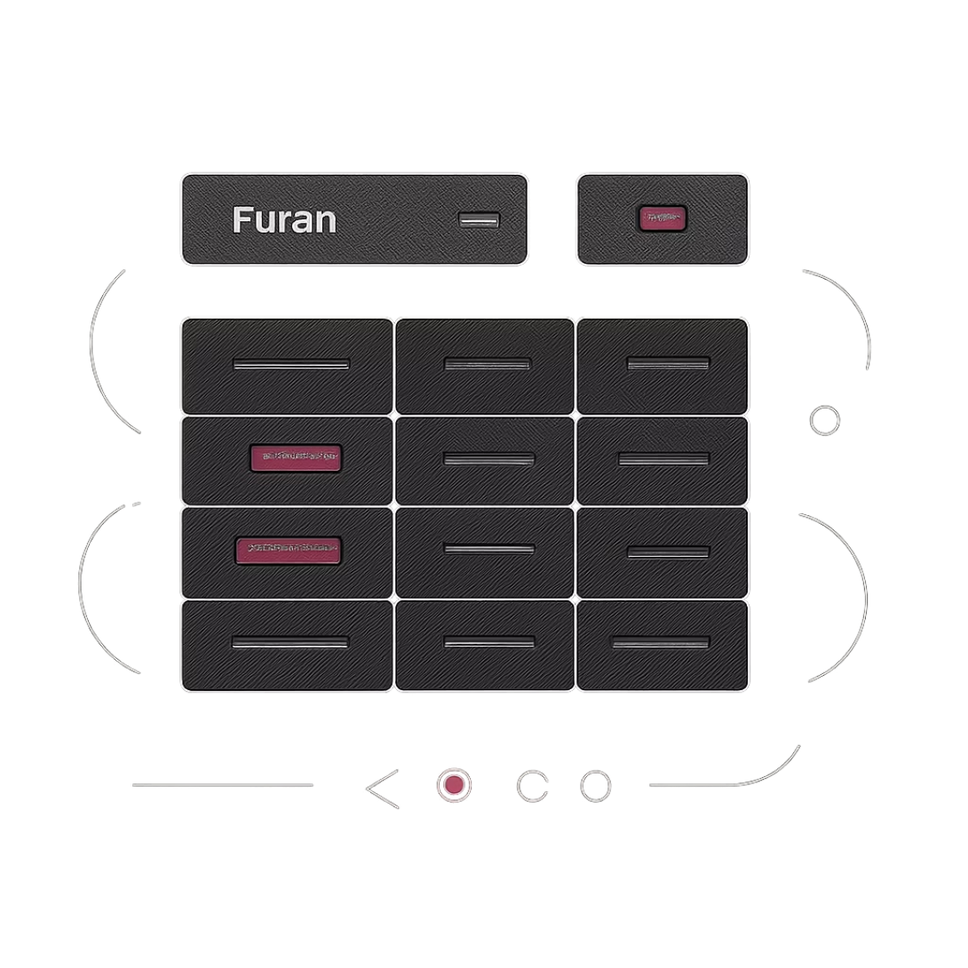
ИНТЕРФЕЙС
Фильтрация, сортировка и пагинация
Возможности работы с данными
Фильтры
Сортировка
Пагинация
По статусу, категории, диапазону дат и флагу «Только повторные»
Клик по заголовку столбца — сортировка по любому полю
По 10 записей на страницу с навигацией и кнопкой «Сбросить фильтры»

Slide 6
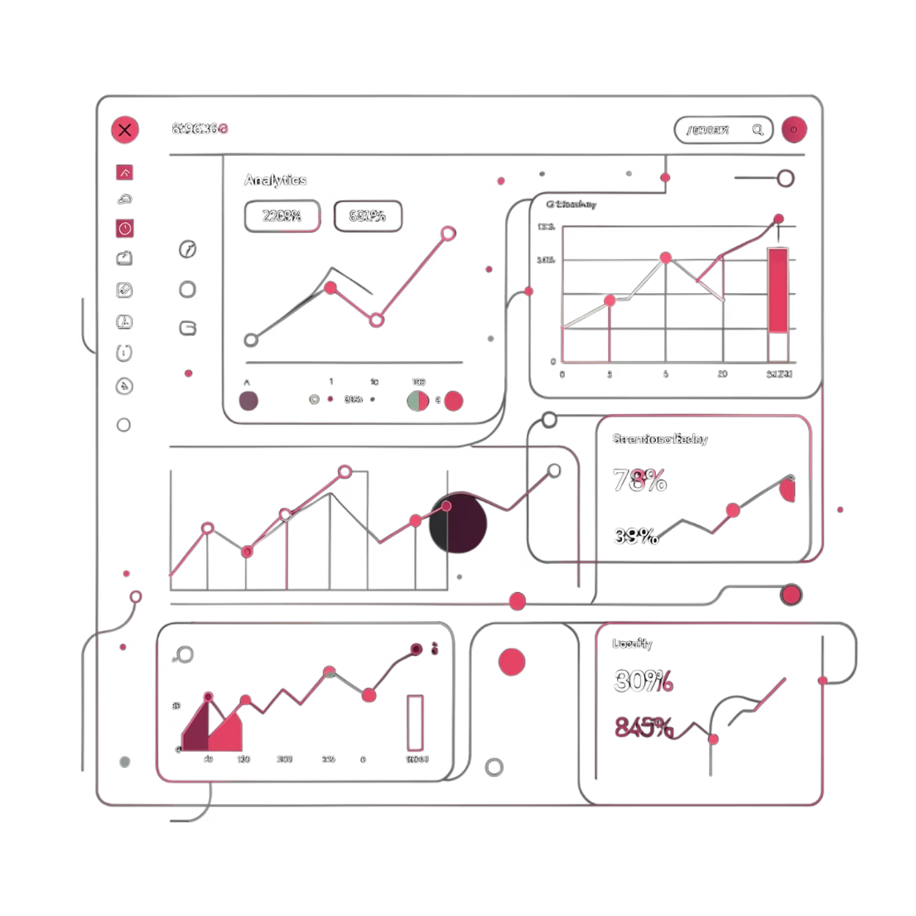
АНАЛИТИКА
Аналитические отчёты и экспорт данных
Инструменты анализа
Карточки статистики
Таблицы по категориям и статусам
Сводные показатели по обращениям
Детализация с группировкой
Анализ причин повторов
График динамики за 7 дней
Выявление системных проблем
Визуализация через Chart.js
Экспорт в CSV
Все данные — одной кнопкой

Slide 7
РЕЗУЛЬТАТЫ
Тестирование и итоги проекта
Что протестировано
Исправленные ошибки
JSON-сериализация данных
Корректное отображение локального времени
Добавление и валидация
Определение повторности
Перспективы развития
Добавление нейросети для определения причины повтора
Email-уведомления
Расширенная ролевая модель
Фильтры и график
Экспорт CSV

Slide 8

Спасибо за внимание!
Система мониторинга повторных обращений — шаг к повышению качества цифровых госуслуг
Луговкин Константин
Технологии
Группа 1ИП-17-25
Python · Flask · SQLite · Bootstrap 5 · Chart.js
Статус
База проекта завершена, возможно дальнейшее развитие

